Slide 1
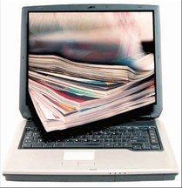
Biblioteca Virtual
Es considerado, un fondo bibliográfico y documental que, mediante la utilización de las nuevas tecnologías, se pone libremente a disposición de los usuarios de Internet.
Ventajas:
Los interesados no se tienen que trasladar a un lugar específico
Tampoco, tienen que someterse a un horario determinado, para realizar una consulta.
Ejemplo:
Universidad Nacional de México: (http://dgb.unam.mx), que brinda acceso a revistas, libros, bases de datos y colecciones electrónicas de libros.

